Slide 1
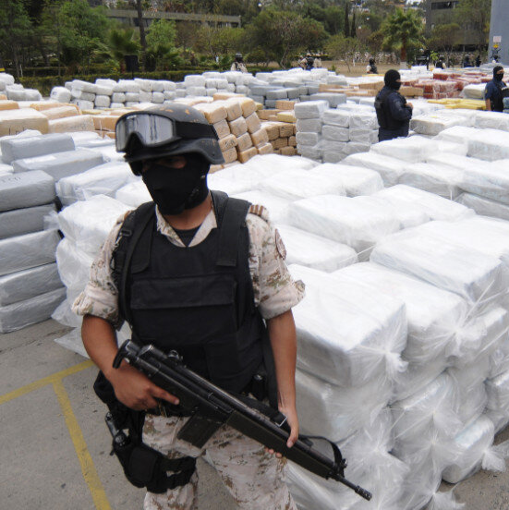
Drogy a konflikty: Mexiko a Kolumbie
Lucie Hrubá
Vybrané bezpečnostní konflikty
2022 – prezentuji 11.4
Notes:
Kolumbie – povedla se post-konfliktní rekonstrukce?

Slide 2
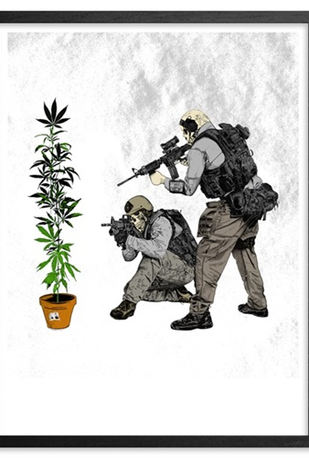
5 základních dimenzí vztahu DROGY a VÁLKA
Válka na drogách
konzumace drog bojovníky a civilisty během války
Válka prostřednictvím drog
použití drog k financování války nebo k oslabení nepřítele
Válka o drogy
válka o kontrolu nebo přístup na drogové trhy
Válka proti drogám
Drogy po válce
různé drogy, které se po válce vynoří jako vítězové nebo poražení
Notes:
Tyto definice jsou v prezentaci zahrnuty pouze ve snaze o něco málo úplnější zpracování tématu.
Válka na drogách – využívání drog pro stimulaci vojáků bylo v minulosti hojně rozšířené (ať už státy tolerováno, usnadňováno či dokonce podporováno). Drogy jsou v tomto případě používány jako způsob motivace, odměny, znecitlivění nebo rozptýlení těch, kdo vykonávají válečné úkoly. Drogy (př. alkohol) sice pomáhají snižovat útrapy vojáků, ale snižují jejich produktivitu. Později ve 2. světové válce se přistoupilo k tvrdším látkám – psychoaktivních. Především se jednalo o konzumaci amfetaminů, které snižují únavu a chuť k jídlu a zvyšují bdělost.
Válka prostřednictvím drog – Př. Během studené války hlavní mocnosti někdy považovaly drogy za pohodlný způsob, jak neoficiálně financovat tajné operace. Zvláště patrné to bylo v případě Francouzů a Spojených států v jihovýchodní Asii. Zatímco dnes státy již nejsou při financování válek zdaleka tak závislé na příjmech z drog, jako tomu bylo v předchozích dobách, nestátní ozbrojení aktéři nadále spoléhají na příjmy z drog při financování svých vojenských akcí. Př. Afghánistán.
Válka o drogy – Použití vojenské síly k zajištění drogových trhů však sahá přinejmenším do opiových válek v letech 1839–1842 a 1856–1860. Hlavním znakem válek o drogy je, že se jich účastní pouze nestátní aktéři. Nyní již mezi sebou neválčí státy, ale válka o kontrolu nad drogovými trhy trvá. Dnešní konflikty se odehrávají mezi soupeřícími obchodníky s drogami.
Válka proti drogám – viz následující slide
Drogy po válce - Válka často hluboce ovlivnila poválečnou produkci drog, regulaci a vzorce spotřeby. Další důležitou dynamikou je, že nové regulace a omezení drog jsou často racionalizovány jako reakce na válečné drogové problémy, skutečné i domnělé.
Tyto dimenze jsou odlišné, ale mohou se vzájemně ovlivňovat a utvářet, což se často děje.
Zdroj:
https://www.annualreviews.org/doi/10.1146/annurev-polisci-051017-103748
Zdroj obrázku: https://www.artcollectorz.com/artworks/artwork-detail?artwork_id=7783&edition_id=9866

Slide 3
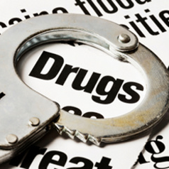
Válka proti drogám
Termín používaný převážně v USA od 70. let minulého století
Úsilí bojovat proti ilegálnímu užívání drog
Nástroje:
Výrazné zvýšení trestů
Přísnější vymáhání trestů a stíhání pachatelů
Věznění viníků
Cíl:
Omezit nelegální obchod s Drogami
Notes:
War on drugs
Počátek: červen 1971 – vyhlásil ji tehdejší americký prezident Richard Nixon. Ve svém projevu zneužívání drog označil za „veřejného nepřítele číslo jedna“. V roce 1973 byla vytvořena „Drug Enforcement Administration“ (=dalo by se přeložit jako „Úřad pro vymáhání práva v oblasti narkotik“. – POZOR! Nejedná se o oficiální překlad, pouze mnou vytvořený.) – úřad je výsledkem procesu centralizace. – Válka proti drogám se stala pro USA velmi důležitou až s nástupem Ronalda Reagana do prezidenského úřadu r. 1981. Reagan rozšířil rozsah války proti drogám (dokonce se jeho manželka Nancy stala tváří kampaně „Just Say NO“ , která si kladla za úkol vzdělávat školáky o nebezpečí užívání drog.
1986 – Anti Drug Abuse Act: který přinesl tvrdší právní úpravu v oblasti trestání za protiprávní činy v oblasti práva.
Válka proti drogám je stále vedena, probíhá však na mnohem méně intenzivní úrovni, než tomu bylo během jejího vrcholu v 80. letech.
https://www.britannica.com/topic/war-on-drugs
Zdroj obrázku: https://idpc.net/alerts/2014/12/romania-drug-related-offenses-reduced-as-new-criminal-code-is-enforced

Slide 4
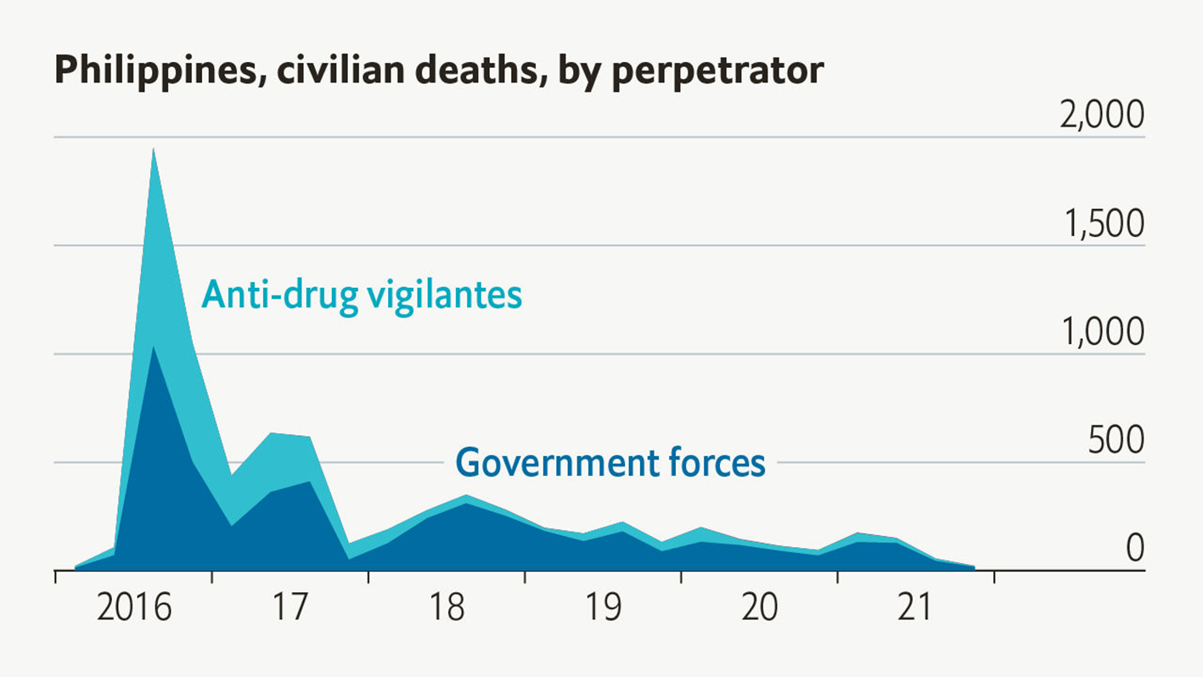
Přehled konfliktů týkajících se drog
Občanská válka v Kolumbii
1964 – trvá
Mexická drogová válka
2006 – trvá
Drogová válka v Miami
70. – 80. léta 20. století
Filipínská drogová válka
2016 - současnost
Notes:
První dvě si podrobněji probereme v prezentaci. Následující dvě zde zmiňuji krátce pro doplnění tématu.
Drogová válka v Miami – Miami je díky událostem, které se udály v 70. a 80. letech označováno jako „hlavní město drog na světě“. Miami se nachází na strategicky velmi dobrém místě, které je výhodné pro obchod s drogami (má nejdelší pobřeží v celých Spojených státech amerických – 1350 mil: cca 2000km). Odtud drogy mohly snadno proudit do ostatních částí USA (hl. Florida) a zároveň se Miami stalo největším odběratelem drog, kdy se zde nacházelo spoustu narkomanů, prostitutek a dalších jedinců užívajících omamné látky. – Avšak následně se Miami stalo díky okolnostem i průkopníkem a nejlepším místem pro zotavení se z drogové závislosti. Obchod s drogami se postupně podařilo umírnit a dnes je situace vzhledem k minulosti relativně stabilní.
Graf: Filipínská drogová válka (problematické a složité téma na zpracování přehledově – možné spáchání zločinů proti lidskosti ze strany Filipín při boji proti drogám. – vraždění uživatelů psychotropních látek. Válku drogám vyhlásil při nástupu do úřadu nynější prezident, který je zodpovědný za rozhodnutí vedoucí k obvinění – v roce 2016 Rodrigo Duterte). - Na grafu můžeme vidět prudký nárůst zabití v rámci války s drogami po nástupu nového prezidenta v roce 2016.
Zdroje:
https://www.economist.com/graphic-detail/2021/11/22/how-many-people-have-been-killed-in-rodrigo-dutertes-war-on-drugs
https://www.southmiamirecovery.com/miami-drug-treatment-history-1/

Slide 5
MEXIKO
Notes:
„NOS FALTAN JUSTICIA“ – znamená „Potřebujeme spravedlnost.“
„V předchozích slidech jsme si probrali drogové konflikty obecně, nyní vás seznámím s drogovým konfliktem v Mexiku. Pokud máte zájem a pocit, že jsem nezmínila nějakou podstatnou informaci, nyní máte prostor se vyjádřit.“
Na začátek bych ráda zmínila, že válka se týká jak bojů mezi kartely tak bojů mezi kartely a bezpečnostními aparáty státu.

Slide 6
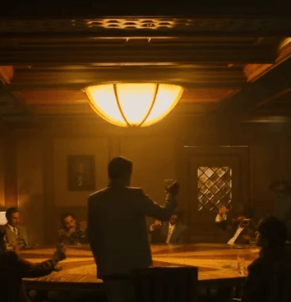
Mexiko – historie – kdy, jak a proč se v Mexiku objevily tyto konflikty
1980 – pokles ceny ropy
V kombinaci s vysokou strukturální nezaměstnaností (na straně nabídky i poptávky práce)
Vznik: Guadalajara Cartel
1989 – rozpad kartelu „GC“
Budoucí Sinaloa OCG
Budoucí Arellano Félix (AFO)
2006 –vyhlášena válka proti drogám: v součinnosti s USA
Hl. drogy: Kokain, fentanyl, heroin, marihuana a metanfetamin
Notes:
1930 – založení prvního kartelu: Gulf Cartel (viz následující slide)
1980 – pokles ceny ropy: pro Mexiko byla ropa jedním z hlavních zdrojů příjmů a pracovních míst – nadprodukce ropy způsobila pokles její ceny s čímž mexická vláda nepočítala (ztrátu financovalo s půjček s vysokým úrokem – a v konečném důsledku nebyla schopna financovat ani dluh, ale ani úroky) – důsledek ropných šoků 1974 a 1979. V roce 1980 vznikl i první drogový kartel Guadalajara Cartel (název je podle města na západě Mexika, kde kartel vznikl)
Guadalajara Cartel: jeden z prvních mexických kartelů, který pašoval drogy do USA; měla dobrou výchozí pozici: napojeni na drogové kartely z Kolumbie a v Mexiku neměla žádnou konkurenci
1989 – rozpad kartelu GC: kartel se rozdělil na několik menších kartelů což vedlo k mexické drogové válce. Kartel se rozdělil, jelikož po tom, co zabili amerického agenta Enrique (Kiki) Camarena r. 1985, tak USA začalo více tlačit na Mexiko, aby více bojovalo proti drogovým kartelům a obchodu s drogami – Kartely se dostali pod větší tlak a za účelem ztížení jejich stíhání se rozdělili. . Kartel se rozdělil na 2 organizace, které byli vedeny 2 skupinami. Joaquín „El Chapo“ Guzmán Loera, Ismael „El Mayo“ Zambada a rodina Beltran Leyva, skupina, která nakonec vytvořila Sinaloa OCG; synovci Félixe Gallarda a rodiny Arellano Félix, která působila především v Tijuaně a stala se známou jako organizace Arellano Félix (AFO).
2006 – od r. 2006 více než 3000 vražd v rámci boje proti obchodu s drogami; r. 2006 se v Mexiku začíná věnovat pozornost obchodu s drogami.
Kokain je více dodáván z Kolumbie, ale tvoří určitou část dovozu z Mexika.
„Nyní se blíže podíváme na Gulf kartel, Sinaloa Cartel a Los Zetas.“
Zdroje:
https://www.cfr.org/backgrounder/mexicos-long-war-drugs-crime-and-cartels
https://narcos.fandom.com/wiki/Guadalajara_cartel
https://www.wilsoncenter.org/the-felix-gallardo-organization-guadalajara-ocg
Zdroj obrázku: https://narcos.fandom.com/wiki/Guadalajara_cartel

Slide 7
Časová osa konfliktu
1971 – USA vyjádřily obavu z eskalujícího konfliktu v Mexiku
1974 - Mexiko přitvrzuje
1990 – Kartely se stávají mocnými
2000 – Mezi dominantní kartely vstupuje Los Zetas
2006 – Nový prezident – militarizace konfliktu
eskalace: gangy zabili 2300 lidí/rok
2007 – Vydání vůdce kartelu ze Zálivu Cardenase do USA
2008 – Krvavý střet kartelů: Sinaloa X Juarez (smrt 6300 lidí/rok)
2009 – B. Obama navštěvuje Mexiko (smrt více než 7000/rok)
2010 – Kartely jsou stále drsnější
2022 - Kartely zůstávají roztříštěné a zoufale touží po kontrole
Notes:
Na předchozím slidu jsme si představily počátky konfliktu, nyní se podíváme stručně na jeho vývoj.
1971 – pro USA problém, jelikož s Mexikem sousedí: 3 únosy zločineckými skupinami, které díky nim získaly velké množství peněz prostřednictvím výkupného
1974 – Mexiko se rozhodlo proti drogovým kartelům využívat nezákonné zadržování, mučení a stále častěji i zmizení
1990 – hlavními kartely se Stávají: Sinaloa, Gulf a Juarez: díky rozšíření drog a velké produkci a pašeráctví se kartely stávají bohatými. Např. se odhaduje, že Sinaloa Cartel generuje výnosy přibližně 3 miliardy USD každý rok
2006 – vyhlásil válku proti drogám v Mexiku: vraždy, mučení atd. ze strany kartelů se eskalují
2007 – zabito více než 3000 lidí, Mexiko zabavilo historicky v té době nejvíce kokainu (23 tun)
2008 - Guzmanovi nájemní vrahové se utkají s kartelem Juarez v severním pohraničním městě Ciudad Juarez naproti El Pasu v Texasu, které se rychle stane nejkrvavějším bodem vzplanutí drogové války.
2009 - avštívil Mexiko a přísahal, že zasáhne proti pašovaným zbraním; v prosinci je vládou zabit drogový boss Artur Beltran Leyva, šéf stejnojmenného kartelu a jeden z nejhledanějších mexických převaděčů
2010 - Masové vraždy v protidrogových rehabilitačních centrech a večírcích se stávají běžnými a starostové a místní úředníci jsou vražděni
2022 -Schopnost mexických kartelů udržovat brutální úroveň násilí proti rivalům, donucovacím orgánům a komukoli dalšímu, kdo se jim postaví do cesty, má jen málo mezinárodních srovnání. Expertka na mezinárodní kriminální násilí z Brookings Institute se sídlem v USA násilí srovnává následovně: „Za posledních 15 let bylo operační tempo těchto skupin z hlediska zásahů, protiúderů a dalších útoků stejně vysoké jako Taliban.“
2022 - účinná reforma mexické policie a armády je ještě daleko; Mexický státní aparát je v důsledku dlouho-trvající války vyčerpaný; objevují se naděje, že narcos také dochází síly, ale v realitě gangy spíše nabírají druhý dech: nabírají dostatek pěšáku, udržují operační tempo násilí a vysokou produkci drog
Zdroje:
https://www.reuters.com/article/us-mexico-drugs-timeline-idUSTRE69545H20101006
https://metro.co.uk/2022/02/06/mexico-why-2022-could-be-brutal-year-in-the-drug-war-16055265/

Slide 8
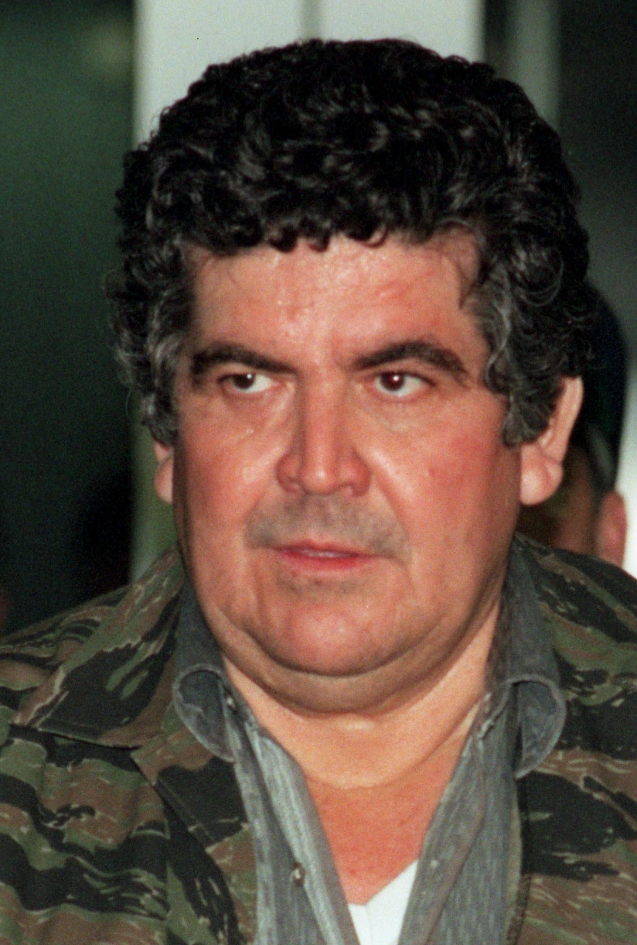
Kartely: Gulf kartel
1930- 1. kartel: Gulf Cartel
údajně založen vůbec první drogový kartel v Mexiku
Působení: Mexiko a Amerika
Členové: Američané, Mexičané a lidé z
Guatemaly
Aktivity: obchod s drogami, pašování zbraní, únosy – obchod s lidmi
Aktuálně: Jose Alfredo Cardenas-Martinez alias El Contador – byl dopaden
Juan García Ábrego
Notes:
1930 – Gulf Cartel: údajně funguje dodnes – jedná se tedy o nejstarší drogový Kartel v Mexiku; založen Juanem Garcíou Ábregem (na obrázku). Kartelu se také přezdívá Cardenas Family, což vychází již ze samotného původu organizovaného zločinu.
Mexiko: Tamaulipas, Nuevo León, San Luis Potosí, Veracruz, Jalisco
Amerika: Texas a Georgia.
Guatemala: menšinová část kartelu
Nejedná se o všechny aktivity – pouze pro představu, jaké jsou jejich hlavní činnosti.
Omamné látky: zejm. kokain, marihuana, metamfetamin a heroin – především mezi Mexikem a Spojenými státy
Pašování zbraní: mezinárodní pašování zbraní
Aktuálně: šéf kartelu byl dopaden a obžalován v jižní části Texasu (USA), je obviněn z mezinárodního spiknutí s úmyslem distribuovat pervitin, kokain a fentanyl. Obžaloba také tvrdí, že měl v úmyslu distribuovat 50 gramů nebo více pervitinu, pět kilogramů kokainu a 400 gramů nebo více fentanylu. – kartel se v poslední době rozpadl na několik malých frakcí, které soupeří i mezi sebou – je tedy otázka, zda zatčení šéfa kartelu situaci spíše nezhorší.
Zdroje:
https://www.cfr.org/backgrounder/mexicos-long-war-drugs-crime-and-cartels

Slide 9
Kartely: Sinaloa Cartel
1988 – nejmocnější a nejhrozivější kartel v Mexiku
Aktivity: dodávky marihuany, kokainu, heroinu a amfetaminu, praní špinavých peněz
Působení: Mexiko a cca 50 zemí
Členové: pokrevní pouto
Nepřátelé:
hl. nepřátelé jsou kartel Jalisco Nueva Generación a Los Zetas
Aktuálně: 24.3. byl odsouzen Mario Iglesias-Villegas
Hlava skupiny Sinaloa Cartel sicarios („vrazi“)
Notes:
Kartel vznikl v roce 1988 v mexickém státě Sinaloa, podle kterého je i pojmenován jako nástupce rozpadlého kartelu Guadalajara, jak jsem již dříve zmínila. Nemá hierarchickou strukturu jako jiné kartely.
Aktivity:
Kokain – dodávky s kokainem probíhají ve spolupráci s kolumbijskými kartely
Heroin – dodávají ho z především z Filipín
Přepravuje pomocí letadel a prostřednictvím vybudované rozsáhlé tunelové infrastruktury.
Působení:
Jak jsem již říkala kartel vznikl ve státě Sinaloa, kde i sídlí. Někdy se říká, že se „chapadla Sinaloa kartelu táhnou od New Yorku po Buenos Aires“.
Hlavními osobami kartelu jsou jeho vůdci jsou Héctor Luis Palma Salazar a Joaquín Guzmán Loera (Loera je známý též jako „Shorty“ nebo „El Chapo“) – Shorty je nyní ve vězení.
Mexiko: 17 mexických států
Členové:
Většina členů je spolu spřízněna buď pokrevně (rodina) nebo sňatkem.
Kartel má silnou vazbu na mexickou politickou a ekonomickou elitu.
Zdroje:
https://www.fondik.cz/zajimavosti-ze-sveta-financi/sinaloa-pribeh-nejbohatsiho-a-nejkrutejsiho-mexickeho-drogoveho-kartelu
https://www.britannica.com/topic/Sinaloa-cartel
https://insightcrime.org/mexico-organized-crime-news/sinaloa-cartel-profile/
https://www.justice.gov/usao-wdtx/pr/assassin-mexican-cartel-sentenced-life-prison
Zdroj obrázku: https://www.google.com/search?q=Mario+Iglesias-Villegas+mugshot&tbm=isch&ved=2ahUKEwi95eDLk_r2AhVKnKQKHTDbADwQ2-cCegQIABAA&oq=Mario+Iglesias-Villegas+mugshot&gs_lcp=CgNpbWcQAzoHCCMQ7wMQJzoECAAQHlDmBFiMG2DpHGgAcAB4AIABUogBiAWSAQE5mAEAoAEBqgELZ3dzLXdpei1pbWfAAQE&sclient=img&ei=LsJKYr2WF8q4kgWwtoPgAw&bih=569&biw=1280&hl=cs#imgrc=6FYg6Cnl5loGAM

Slide 10
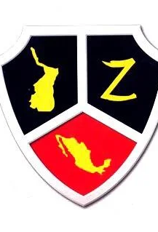
Kartely: Los Zetas
Vznik: 1997 – od r. 2010 samostatná skupina
Aktivity: obchod s drogami, únosy lidí
Působení: Mexiko – základna v Tamaulipas, Guatemala
Členové: pevná organizační struktura
Nepřátelé:
Sinaloa – nepřátelé od začátku
Kartel v Zálivu – bývalý „zaměstnavatel“
La Familia Michoacana – původní spojenec
Spojenci:
Hizballáh, italská mafie Camorra a Juarez Cartel
Notes:
Na obrázku je logo Los Zetas.
Působení: především v oblasti východního pobřeží Mexika. Guatemala: především prostřednictvím zkorumpované policie
Aktivity: Los Zetas má pověst nejbrutálnějšího kartelu, bývá označován jako sadistický. Záběry z jejich aktivit jsou tak brutální, že jsem se rozhodla je do prezentace nevkládat – jedná se o popravy a amputace končetin motorovou pilou, mučení, krádeže orgánů či rozpouštění těl v kyselině.
Vznik: vznikl jako donucovací skupina Kartelu v Zálivu. V roce 2010 se od Kartelu v Zálivu odtrhl a začal působit jako nezávislá skupina.
„Los Zetas bývá označován za symptom i příčinu militarizace mexických drogových válek.“
Nepřátelé: uvedené 3 kartely se proti Los Zetas spojili (ne doslova) – pouze ve válce. Jelikož tvrdí (tvrdili), že „Los Zetas podkopal a zdiskreditoval průmysl pašování drog.“
Zdroje:
https://www.britannica.com/topic/Los-Zetas

Slide 11
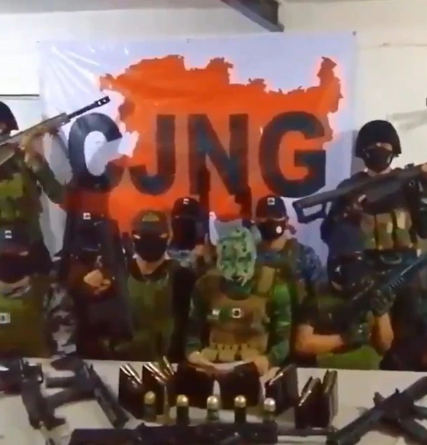
Kartely: Jalisco New Generation Cartel
Vznik: 2010
původně pomocná skupina kartelu Sinaloa
Nepřátelé: Los Zetas
Duben 2015- brutální útok na bezpečnostní složky a následující útoky
Propaganda
O CJNC je také známo, že apeluje na mexické občany idealistickou propagandou, dovolává se solidarity a slibuje, že zbaví své oblasti působení jiných zločineckých syndikátů, jako byli v minulosti Zetas a Templář
Výhledy – prozatím se jeví jako nejpravděpodobnější budoucí vývoj kartelu expanze
Notes:
Vznik: kartel se objevil po smrti bývalého vůdce kartelu Sinaloa Ignacio Coronela, alias „Nacho“.
Duben 2015 - kartel zabil15 mexických policistů během přepadení ve státě Jalisco, což je jeden z nejsmrtelnějších útoků na bezpečnostní síly v nedávné mexické historii.
Následující útoky – též na mexické bezpečnostní složky
Propaganda – důvod, proč jsem kartel do prezentace zařadila: kupina například distribuovala hračky dětem v komunitách ve Veracruz, kde bojuje proti odštěpeným skupinám z Los Zetas, čímž se stává nebezpečnou zejména z hlediska, že by mohla stoupnout její atraktivita pro potencionální členy a též by ji to mohlo mezi lidmi vybudovat reputaci „toho dobrého kartelu“, což by vzhledem k tomu, že o zákrocích většinou v Mexiku rozhodují političtí představitelé (kteří jsou voleni lidmi) mohlo vést k problému.
„Mezi další kartely patří Beltran-Leyva Organization či Juarez Cartel.“
Zdroje:
https://insightcrime.org/mexico-organized-crime-news/jalisco-cartel-new-generation/

Slide 12
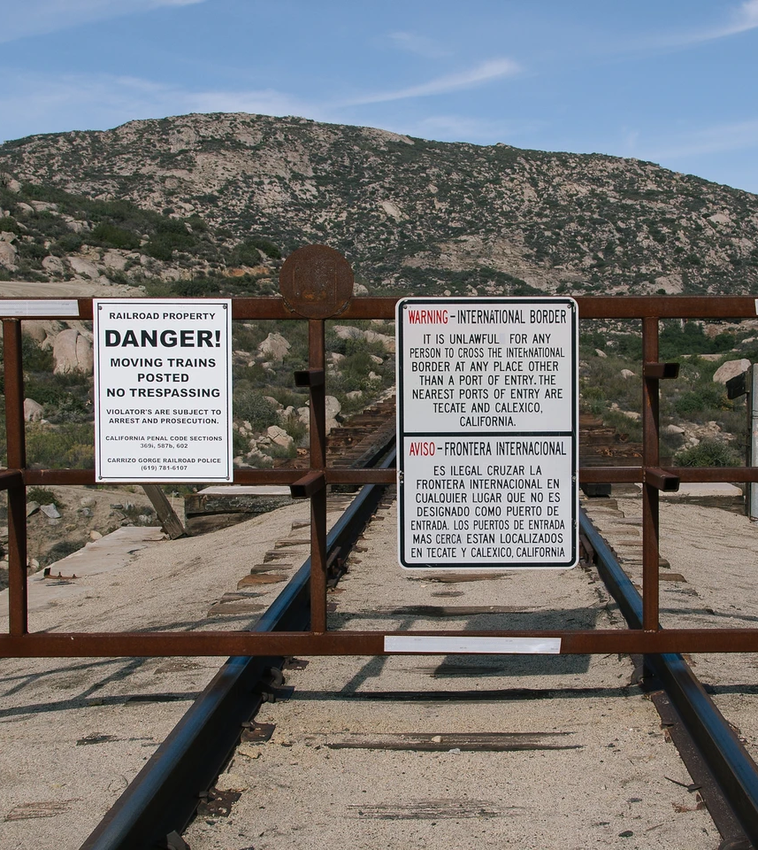
Podstata bojů
Kartely mezi sebou bojují především o území
Nejdůležitější pro kartely je ovládat území s pašeráckými trasami
Jedná se i o obytná území – čili do války jsou zapojeni i lidé žijící v daných oblastech
Zároveň proti kartelům bojuje stát
Boje trvají od r. 2006
Dobytá území se vylidňují a vznikají – „města duchů“
Lidové milice – vytvářeny v důsledku nedůvěry obyvatelstva v ochranu poskytovanou státem
Notes:
Boje o území – na následujícím slidu si území ukážeme
Pašerácké trasy – a to kvůli větší kontrole obchodu s drogami a možnosti většího nelegálního prodeje v USA
2006 – tehdejší prezident v součinnosti s USA vyhlásil válku drogám
Lidé žijící v daných oblastech – ti bojovat nechtějí, ale víceméně nemají na výběr, než se bránit násilí kartelů, jinak by byli bez milosti zabiti
Města duchů – vylidňování a důsledky drogové války si ukážeme na následujícím videu
Zdroj:
https://www.theguardian.com/world/2022/mar/17/mexico-ghost-town-drug-wars-limoncito

Slide 13
Důsledky drogové války
Notes:
Myslím si, že následující reportáž vám názorně ukáže dopady drogové války v Mexiku.
Zdroj:
https://www.youtube.com/watch?v=jytUWbglw1U

Slide 14
Notes:
Na tomto slidu můžeme vidět:
Žluté tečky – města s největší koncentrací drog.
Červené tečky – místa, kudy pašeráci vstupují do Mexika
Šedé tečky – místa, kudy pašeráci vstupují do USA
= zároveň si to můžeme srovnat s barvou mapy území, kde se nachází nejvíce kartelů – jak jsme si říkali během představování kartelů, tak každý kartel má své území, které ovládá.
Kartely mezi sebou bojují převážně o kontrolu nad územím, což se dotýká i civilistů, kteří jsou do války zapojeni proti své vůli – nyní se podíváme v jaké fázi cyklu se konflikt nachází.
Zdroj:
https://www.start.umd.edu/tracking-cartels-infographic-series-major-cartel-operational-zones-mexico

Slide 15
Fáze cyklu konfliktu v Mexiku - ESKALACE
Prezident Lopez Obrador se snaží situaci řešit jinak než byla dříve řešena
Mladým nabízí sociální a ekonomické příležitosti
Poměrně dobré řešení ALE je to velmi dlouhodobá politika
V Mexiku kromě obchodu s drogami hojně bují další kriminální činnosti
Situace v Mexiku nenasvědčuje schylování se k uzavírání mírových smluv
Meziroční nárůst vražd v zemi
Růst počtu kriminálních skupin
Nárůst migrace ze země
„DEA prohrává válku už 48 let. Ta válka je prohraná. Sto tisíc lidí zemřelo v loňském roce na předávkování [v USA]. Selhalo to.“
Notes:
Domnívám se, že se konflikt nachází stále ve fází eskalace – zde si uvedeme důvody, proč se si to myslím.
Problémem je, že v Mexiku je velká poptávka po drogách a díky tomu je zaručen odběr vysoké produkce.
Dlouhodobá politika – sice se jedná o dobré řešení konfliktu: snažit se obyvatele odradit od participace na obchodu s drogami prostřednictvím nabídky legálního výdělku, ale bude dlouho trvat než tito lidé úplně změní životní styl, otázkou také zůstává, zda o toto mají vůbec zájem
Další kriminální činnosti – problém z hlediska řešení problémů s drogami – není dostatek kapacit, které by se mohly problémem zabývat, protože jsou potřební i na jiné hrozby, které bezprostředně ohrožují mexickou společnost
Přibližně 20 z 50 nejvražednějších měst na světě je v Mexiku.
Poslední věta: mexický historik Benjamina T. Smitha (expert na vyšetřování a zatýkání během drogových válek)
Zdroj:
https://www.forbes.com/sites/nathanielparishflannery/2021/09/23/podcast-are-mexicos-cartels-winning-the-war-on-drugs/?sh=e09db791d562

Slide 16
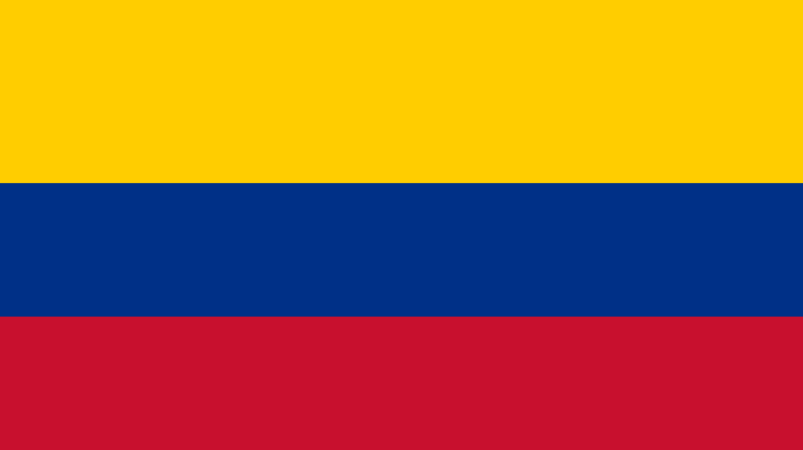
Kolumbie
Notes:
Zdroj obrázku: https://cs.wikipedia.org/wiki/Kolumbijsk%C3%A1_vlajka#/media/Soubor:Flag_of_Colombia.svg

Slide 17
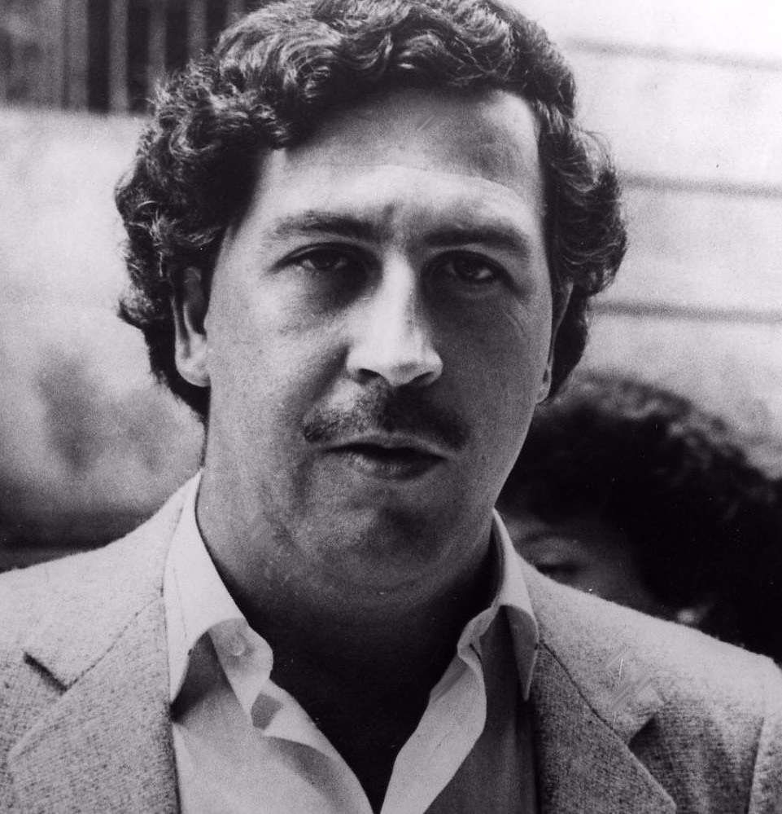
Medeliín
První kartel obchodující s kokainem v Kolumbii
Aktivní roky: 1981 – 1993
Sídlo: Medeliín (Kolumbie)
Území: Medellín, Miami, Los Angeles, Panama, Norman's Cay
Spojenci: Los Priscos (zaniklý), Gallonský gang (zaniklý), Kartel Guadalajara (zaniklý), MAS (zaniklý), Los Extraditables (zaniklý), M-19 (dříve)
Aktivity: Výroba a obchodování s drogami, bombardování, únosy, vydírání, praní špinavých peněz a terorismus
Nepřátelé: Cali, Los Pepes, BC
Cali – s Medeliínem uzavřeli dohodu o rozdělení území
Notes:
Escobar začal svou kariéru pašeráka drog na počátku 70. let 20. století. Escobar měl poměrně velkou podporu veřejnosti – stavěl nové domy, školy atd. pro chudé kolumbijské občany, kteří ho poté měli rádi a často ho obhajovali. Měl osobní „propagandu“ prostřednictvím novinářky se kterou se spřátelil a ta o něm poté psala v lepším světle než byla skutečnost. Escobar měl nad kartelem absolutní kontrolu a vše bylo řízeno jím – proto v rámci tohoto slidu víceméně mluvím pouze o něm.
První kartel: Escobar byl první, kdo obchodoval s kokainem, poté, co ho s touto drogou seznámil chilský chemik Mateo 'Cockroach' Moreno.
Los pepes – dnes zaniklý
Kromě spojenců měl Medeliínský kartel na sebe navázané i další zločinecké skupiny jako je gang Gallon a Los Priscos , aby působily jako pomocní vymahači a Medeliínský kartel si tím upevnil svou moc v Medeliínu. – „O kartelu by mohla být klidně rozsáhlá samostatná prezentace, pro naše potřeby nám snad postačí toto krátké seznámení.“
Zdroje:
https://narcos.fandom.com/wiki/Medell%C3%ADn_cartel
Zdroj obrázku: https://promuze.eshopeiffel.cz/pablo-escobar/d931.htm

Slide 18
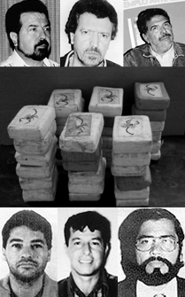
Kartel Cali
Aktivní roky: 70. léta–1995
Zakladatelé: bratři Gilberto a Miguel Rodríguez Orejuelovi
Sídlo: Kolumbie
Území: Jižní Amerika,(Miami), New York, Los Angeles
Spojenci: Kartel Juárez , kartel Tijuana, kartel v zálivu, organizace Sicilia Falcon, kartel Guadalajara (dříve), Los Pepes, FARC
Aktivity: Výroba a obchodování s kokainem, kokainem a marihuanou, únosy, vydírání, vydírání, praní špinavých peněz
Nepřátelé: Medellínský kartel, kartel Norte del Valle
Notes:
Po pádu Pabla Escobara ovládal 90 % světového trhu s kokainem na vrcholu své moci. Zakladatelé kartelu, bratři Gilberto a Miguel Rodríguez Orejuelovi , byli běžní bankovní lupiči z relativně dobře situovaného sociálního prostředí. Za použití peněz získaných z loupeží vytvořili trasy pro pašování marihuany do Mexika a Spojených států. Později se přesunuli na obchod s kokainem. Někdy v 70. letech se bratři osobně setkali s Escobarem a dospěli k dohodě, podle níž nově vzniklý Cali Cartel bude prodávat kokain v New Yorku a Miami tak přenechá Medellínskému kartelu. Což bylo pro kartel výhodné jelikož v New Yorku byla poptávka po kokainu větší než v Miami.
„Opět se jedná o krátké představení kartelu. Zařazení těchto 2 kartelů bylo pravděpodobně nadbytečné, jelikož je všichni dobře znáte, ale kdyby náhodou ne – je nutnost tyto 2 kartely znát.“ Kolumbijské kartely se po Escobarově smrti staly více fragmentovanými organizacemi, které více než okázalost a přehnané násilí upřednostňují anonymitu – nejznámější z „kartelů“ (nejedná se přímo o kartel je FARC).
Zdroje:
https://narcos.fandom.com/wiki/Cali_cartel
https://www.obranaastrategie.cz/redakce/tisk.php?lanG=cs&xsekce=52327&clanek=52664&
Zdroj obrázku: https://cs.wikipedia.org/wiki/Calijsk%C3%BD_kartel

Slide 19
Kolumbie – časová osa konfliktu
1975 – počátek problému s drogami v Kolumbii: reinvestice zisku vedly k rychlému a masivnímu rozvoji obchodu
První kartely:
Medellín – Pablo Escobar; Los Extraditables
Cali
1984 – zavražděn ministr spravedlnosti a polovina soudců NS
1989 – nejnásilnější rok v brutální historii Kolumbie
1990 – prezidentem zvolen César Gaviria Trujillo
2002 - Nezávislý Álvaro Uribe Vélez
2003 – 1. Mírová dohoda
2016 - Mírová dohoda v Havaně
2017 – Demilitarizace v zemi s pomocí pozorovací mise OSN
2021 – situace ohledně drog se zdá být stabilizovanou
Notes:
1975 - Role země jako dodavatele na mezinárodním drogovém trhu se rychle rozvíjela po velkých zákazech zahájených úředníky v Mexiku v roce 1975. Brzy Kolumbie do USA dovážela až 7/10 mariuhanny z celkového dovozu do USA.
„S prvními kartely jsme se již seznámili“
1984 – kartely začínají ukazovat svou sílu a de facto získávají kontrolu nad zemí (vláda pořád samozřejmě byla, ale spíše „šla na ruku“ kartelům. NS – Nejvyššího soudu v Mexiku
1989 - s více úmrtími na obyvatele v důsledku násilí než během kteréhokoli roku-
1990 – rok po zvolení byla v Kolumbii zavedena nová Ústava, která podobu právního systému Kolumbie více přiblížila americkému právnímu systému. Snaha vyjednávat s drogovými kartely v Kolumbii, ale i ve Venezuele. Snaha o ekonomický rozvoj Kolumbie, rozvíjení zahraničního obchodu.
2002 – byl zvolen na základě slibu, že ukončí dlouhodobý a násilný konflikt s gerilovými skupinami a obnoví bezpečnost v zemi. Měl jinou politiku řešení problému drogových kartelů než jeho předchůdci - Celkově byly intenzivní bezpečnostní operace Uribeho proti FARC produktivní, protože počet zločinů, únosů a teroristických útoků v Kolumbii během jeho funkčního období výrazně poklesl
2016 - podepsali trvalou dohodu o příměří, která položila základy pro konečnou mírovou smlouvu: Necelý týden poté, co Santos 26. září 2016 podepsal historickou konečnou mírovou dohodu s FARC, kolumbijští voliči tuto dohodu šokujícím způsobem odmítli nejtěsnějším rozdílem (50,21 procenta ku 49,78 procenta) – koncem listopadu byla dohoda projednána znovu a již přijata
2017 – proces předání zbraní FARC v cca 20 přechodových zónách probíhal pokojně. 15. srpna 2017 kolumbijská vláda vyhlásila oficiální ukončení konfliktu s FARC.
2021 – Kolumbie sice stabilizovala do jisté míry situaci s drogovými kartely – avšak během dlouhých let, kdy byla země zmítána drogovými boji se zapomínalo na další bezpečnostní otázky, se kterými se Kolumbie musí vypořádávat dnes, ale to není předmětem této prezentace.
POZOR: drogy jsou stále problémem, jen již situace není tak eskalovaná jako v Mexiku.
Zdroje:
https://www.britannica.com/place/Colombia/The-growth-of-drug-trafficking-and-guerrilla-warfare

Slide 20
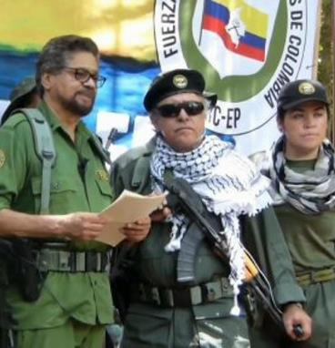
FARC
Aktivní roky: 1964–2017
Ultralevicová povstalecká skupina
Nejprve fungovala jako vojenská frakce kolumbijské komunistické strany
Založil ji Manuel Marulanda Vélez v roce 1964
Aktivity:
Únosy za účelem získání finančních prostředků
Vraždy za účelem odstrašené obyvatel (odrazení od spolupráce s vládou)
80. léta: OBCHOD S DROGAMI – spíše jako vedlejší činnost, kterou financovali své aktivity
FARC čítala cca 9 000 členů a ovládala asi 30 % území
2016: Mírová dohoda v Havaně – následně konec činnosti
Notes:
Označována jako teroristická organizace. „Revoluční ozbrojené síly Kolumbie – lidová armáda“ – Nejedná se přímo o kartel, ale o skupinu, která též obchoduje s drogami.
Zdroj: https://cs.wikipedia.org/wiki/Revolu%C4%8Dn%C3%AD_ozbrojen%C3%A9_s%C3%ADly_Kolumbie
Zdroj obrázku: https://blazetrends.com/former-farc-guerrilla-denounces-the-capture-in-mexico-of-one-of-its-leaders-at-the-request-of-colombia/

Slide 21
2016: Mírová dohoda v Havaně
Uzavřena mezi vládou a levicovými povstalci z Revolučních ozbrojených sil Kolumbie (FARC) roku 2016
Vývoj:
2013 – FARC rozšiřuje tým vyjednavačů; protesty na podporu mírového vyjednávání; FARC přebírá odpovědnost za své činy a nabízí odškodnění; v prosinci FARC oznamuje jednostranné příměří platící od ledna 2014
2014 -Národní mírová rada instalována na podporu post-konfliktní výstavby v regionech. Jednání přerušena po tom co FARC uneslo generála
2015 – Dohoda o odminování; nové jednostranné příměří; dohoda na uzavření míru následující rok
2016 - Kolumbijská vláda a FARC dosáhly dohody o bilaterálním a definitivním příměří
Notes:
2014 – generál po 14-ti dnech propuštěn, vláda souhlasí s obnovou jednání; prosinec: jednostranné příměří ze strany FARC (pozastaveno následujícího roku 22.5)
2015 – únor: USA vysílají na pomoc své vyjednávače; březen: odminování národního území; duben: FARC zabilo 11 vojáků – prezident nařídil nálety; červenec: FARC oznámilo nové jednostranné příměří; Prezident Juan Manuel Santos a vojenský velitel FARC Timoleón Jiménez, aka Timochenko, oznámili z Kuby a před Raúlem Castrem podepsání dohody o přechodném soudnictví a souhlasili s podpisem míru 23. března 2016
2016
26. ledna : OSN podporuje mírový proces a souhlasí s ověřením a dohledem nad koncem války
23. března : Vedoucí obou delegací uznali nepodepsání mírové dohody v uvedeném termínu
30. března : Vláda Juana Manuela Santose a guerilla ELN oznamují z Venezuely zahájení rozhovorů o mírovém procesu.
22. června. Kolumbijská vláda a FARC dosáhly dohody o bilaterálním a definitivním příměří.
Zdroje:
https://ct24.ceskatelevize.cz/svet/2890682-vrazdy-vyhaneni-nucena-prace-lide-na-severu-kolumbie-trpi-kvuli-bojum-o-drogy
https://www.bbva.com/en/timeline-colombian-peace-process/

Slide 22
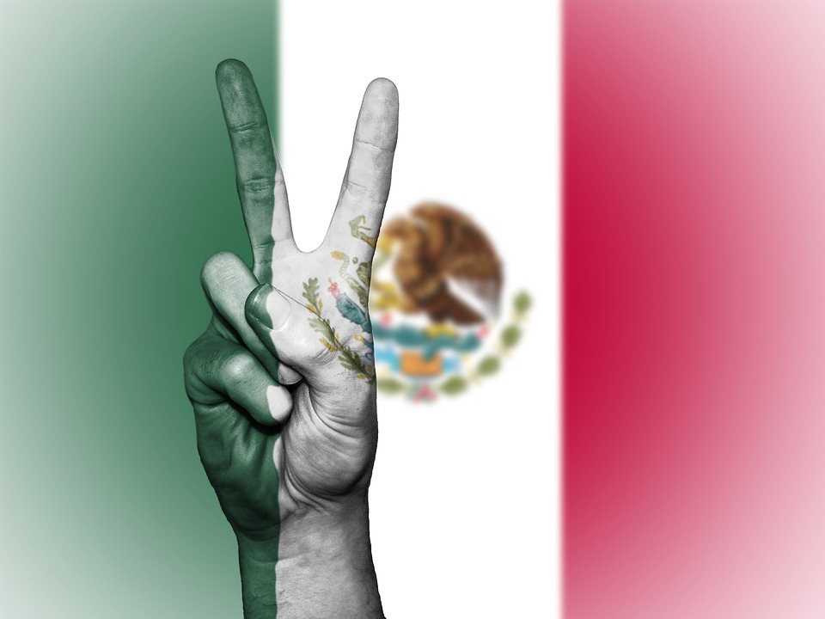
Fáze cyklu konfliktu: POSTKONFLIKTNÍ REKONSTRUKCE
Mírové vyjednávání v Kolumbii je ve zkratce založeno na několika principech:
podpora venkovského rozvoje a pozemkové reformy
politická participace FARC
začlenění příslušníků FARC do civilního života
vymýcení nelegálního pěstování drog a obchodu s nimi
nadnárodní spravedlnost a reparace
Pouze na závažné zločiny (genocida, sexuální násilí,
mučení a mimosoudní popravy) – ostatní nebude potrestáno
postupné odzbrojení příslušníků FARC
implementace mírové dohody včetně ratifikace a ověření.
Mírová dohoda však bude pravděpodobně pouze prvním krokem v celkové post-konfliktní rekonstrukci.
Notes:
Spravedlnost a reparace: v září roku 2015 došlo k dohodě na vytvoření „Speciální jurisdikce pro mír" tvořené soudci nejen z Kolumbie, ale také z dalších zemí, jejíž účelem má být právě zajištění spravedlnosti a reparací včetně vyměření trestů (zejména v otázce závažných zločinů – mučení, genocidy atd.)
Postupné odzbrojení: Vedlo k rozdělení FARC na frakce. Tím prvním je roztříštění FARC do segmentů z nichž některé budou v boji proti státnímu aparátu pokračovat. Takový model byl patrný v mírovém procesu mezi kolumbijskou vládou a paramilitární skupinou AUC (Spojené sebeobrany Kolumbie), kdy po demobilizaci této skupiny v roce 2006 převzaly iniciativu segmenty z ní vytvořené tzv. BACRIMs (kriminální bandy) – např. Urabeños, Rastrojos, ERPAC či Paisas. Celý konflikt se tak z hlediska aktérů tříští a vyjednávání jsou mnohem složitější.
„Vyvstává otázka, do jaké míry bude dosažení míru pouze politickou zástěrkou a do jaké míry budou členové a velitelé FARC pokračovat v nelegálním byznysu.“
Zdroj:
https://www.armadninoviny.cz/brezen-jako-kolumbijsky-milnik3f-prozatim-nikoliv-.html

Slide 23
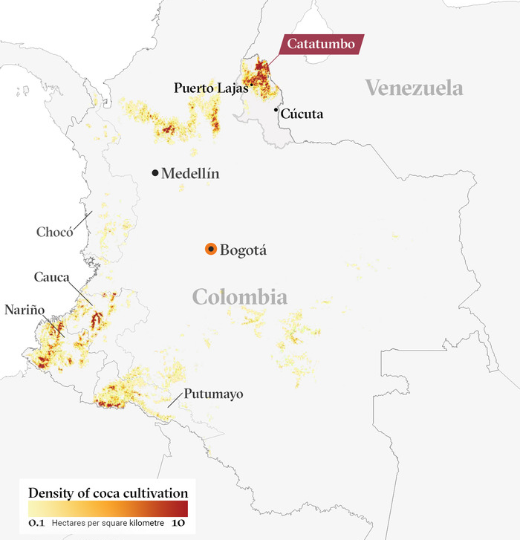
Současná situace
Po pěti letech stále v zemi panují agresivní protidrogové taktiky a vládní sliby nejsou dodržovány
Obyvatelé a vůdci komunit se v bezzákonných regionech produkujících kokainu stále shromažďují (př. Catatumbo)
Zde jsou vzpomínky na vraždy civilistů ze strany armády živé
Ptají se, proč se školy, pracovní místa a kliniky slíbené v rámci dohody z roku 2016 neuskutečnily.
Notes:
Na konci prezentace si ukážeme záběry z oblasti Catatumbo.
Zdroj:
https://www.thenewhumanitarian.org/news-feature/2021/8/31/colombias-coca-regions-remain-at-war-and-distrust-is-growing

Slide 24
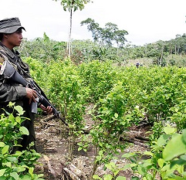
Současná situace II.
V Catatumbo však zákon ukládají zločinecké ozbrojené skupiny, nikoli policie
Když se objeví vládní síly, je to obvykle, říkají obyvatelé, pro protidrogové operace řízené armádou.
Ozbrojené skupiny bojují otevřeně o kontrolu, čímž jsou v části Catatumbo nedostupné pro většinu humanitárních skupin a vládních služeb
Notes:
Zdroj:
https://www.thenewhumanitarian.org/news-feature/2021/8/31/colombias-coca-regions-remain-at-war-and-distrust-is-growing
Zdroj obrázku: https://www.google.com/search?q=catatumbo+colombia+drugs+koka&tbm=isch&ved=2ahUKEwjG0pi8tYT3AhULr6QKHSPJBUAQ2-cCegQIABAA&oq=catatumbo+colombia+drugs+koka&gs_lcp=CgNpbWcQAzoHCCMQ7wMQJ1D1A1jWBWDaB2gAcAB4AIABUIgB0gGSAQEzmAEAoAEBqgELZ3dzLXdpei1pbWfAAQE&sclient=img&ei=4SNQYobeOIvekgWjkpeABA&bih=569&biw=1280#imgrc=chfOaLRU_m73RM

Slide 25
Notes:
CATACUMBO: Nyní se podíváme na video, které nám ukáže střípky ze života Kolumbijců, kteří se připojili k jednomu z kartelů a zajímavý komentář k celé situaci v Kolumbii.
Zdroj:
https://www.youtube.com/watch?v=bQDsQU5PC2I

Slide 26
„Domníváte se, že by legalizace a regulace obchodu spíše vedla k zlepšení situace či nikoliv? Proč?“
„Jaké jsou podle vás způsoby, kterými vlády mohou bojovat proti produkci a obchodu s drogami?“
Notes:
„Chcete se k tématu sami vyjádřit a podělit se o svůj názor?“
Co si myslíte o regulaci obchodu s drogami?
Domníváte se, že by legalizace a regulace vedla spíše ke zlepšení situace a snížení konzumace drog?
Jaké jsou podle vás způsoby, kterými vlády mohou bojovat proti produkci a obchodu s drogami?
Odůvodnění odpovědí.
Možná odpověď na růžovou otázku:
Kolumbie: Koku pro narkobarony pěstují chudí zemědělci, často v pohraničních oblastech. Dostanou za ni víc peněz než za běžné plodiny. Vláda se je pokouší přesvědčit, aby se koky vzdali. Výměnou třeba za pěstování kakaovníků nebo kávovníků jim začala nabízet finanční a technickou podporu. (zdroj: https://archiv.hn.cz/c1-66256520-v-kolumbii-vyrobili-rekordni-mnozstvi-kokainu-pomohla-tomu-mirova-dohoda-s-povstalci)
MOJE ODPOVĚD víceméně na obě otázky (pro začátek diskuze v případě neaktivity ze strany studentů):
Osobně se domnívám, že drogy by neměly být démonizovaným tématem. Jelikož již z psychologické podstaty lidské bytosti spoustu lidí přitahuje „zakázané ovoce“. Myslím si, že by se měly prezentovat objektivně (samozřejmě tím NEMYSLÍM doporučovat), ale téma odlehčit, seznámit lidi s negativy, ale i pozitivy, aby lidé NASLOUCHALI a snažili se porozumět jejich vlivu na život a zdraví člověka. Jelikož z příběhů mnohých drogově závislých vyplývá, že často věděli, že drogy jsou „špatné“, ale byli zvědaví, „co na tom všichni mají“.
Pokud jste si nebyli jisti svým názorem na otázku v modré bublině, tak jsem si pro vás připravila odkaz na komiks, který je volně dostupný online v č. jazyce (jeho přečtení vám zabere tak 15 minut). Komiks jednoduchou a srozumitelnou formou představuje klady i zápory zákazu drog a nastiňuje jednu z možných variant, kterou by přinesla legalizace určitých drog.
Zdroj obrázku: https://www.onlinewebfonts.com/icon/294108

Slide 27
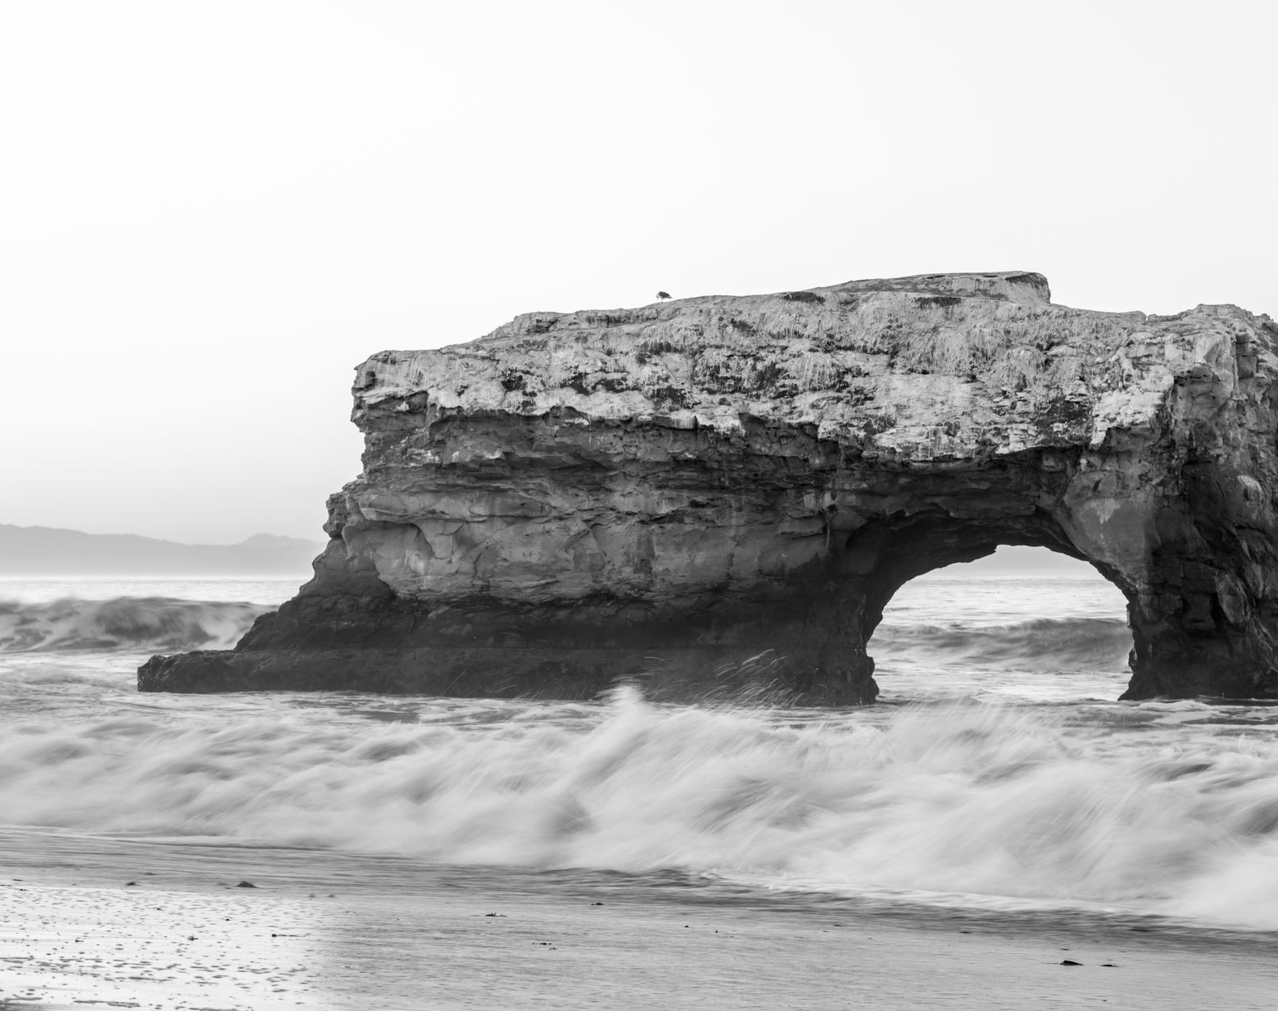
Závěr.

Slide 28
Zdroje:
https://www.annualreviews.org/doi/10.1146/annurev-polisci-051017-103748
https://www.economist.com/graphic-detail/2021/11/22/how-many-people-have-been-killed-in-rodrigo-dutertes-war-on-drugs
https://archiv.hn.cz/c1-66256520-v-kolumbii-vyrobili-rekordni-mnozstvi-kokainu-pomohla-tomu-mirova-dohoda-s-povstalci
https://www.economist.com/graphic-detail/2021/11/22/how-many-people-have-been-killed-in-rodrigo-dutertes-war-on-drugs

